Slide 1
DIRCOM
ÉTICA Y FUSIONES
Daniela Villela
Ericka Peña

Slide 2
Ética, Gobierno Corporativo y Compromiso Social
GOBIERNO
Guiar, conducir, mandar con autoridad algo o alguien.
BUEN GOBIERNO
“Mapa de navegación que permite a directores y propietarios saber hasta dónde llegan sus responsabilidades y detectar sus derechos para hacerlas efectivas”.

Slide 3
GOBIERNO CORPORATIVO
Conjunto de reglas
Toma de decisiones
Definición de rumbo y responsabilidades

Slide 4
RESPONSABILIDAD SOCIAL
Contemplar exigencias de stakeholders.
Conocer cada aspecto.
EMPRESA
No debe ser espectador de los procesos sociales.
Deben proponer desarrollo de políticas, planes de negocio.

Slide 5
GEOMETRÍA DE LA COMUNICACIÓN EMPRESARIAL
ENTORNO
CONTORNO
DINTORNO
Rodea
Identidad
Cultura

Slide 6
BUENAS PRÁCTICAS DE GOBIERNO CORPORATIVO
Responsabilidad
Transparencia
COMPETITIVIDAD RESPONSABLE
Fomentar Responsabilidad Social
Transferirla al entorno
Hacer notoria la diferencia empresarial

Slide 7
Michael Ritter.
El rol de la comunicación en el proceso de fusiones y adquisiciones

Slide 8
Globalización de la economía mundial y la presión de accionistas → lógica de eficiencia a cualquier precio.
Búsqueda de:
Lograr economías de escala, a partir de bienes de capital.
Obtener eficiencias y amortización de gastos e investigación y desarrollo.
Rehuir costos y riesgos con la introducción de nuevos productos.
Presencia y acceso más rápido en nuevos mercados.
Fin último → creación de valor económico para la compañía y sus accionistas.
Camino rápido: Fusiones y adquisiciones.

Slide 9
Adquisiciones
Compras totales o parciales de paquetes de accionariales con ventaja en ciertos activos.
Costos de entrada a un nuevo país o nuevo mercado son previsibles.
Hostile takeover: una empresa compra el paquete accionarial de otra, contra la voluntad de ésta.

Slide 10
Fusiones
Dos empresas se concentran en una sola.
Ahorros en gastos de administración y economías de escala.
Empresa grande absorbe a la empresa pequeña.

Slide 11
Tipos de fusión/ adquisición
Tipo de operación | Ventajas | Desventajas
Fusión | Aprobación de accionistas. | No hace falta transferir a la empresa.
Adquisición por compra de acciones | Se realiza una oferta a los accionistas y ellos deben decidir. | Posibilidad de ofertar “por niveles” para obtener el control.
Adquisición por compra de activos. | Costos de transacción adicional. | No hay que preocuparse de la existencia de accionistas minoritarios.

Slide 12
Motivación inmediata de una operación:
Eficiencias operativas.
Búsqueda de recursos complementarios.
Aprovechamiento de beneficios fiscales.
Uso de fondos de excedentes.
Crecimiento.
Razones de competencia.
Diversificación
Aprovecamiento de sinergias financieras.
Aumento de las ganancias por acción.
Toma de control.
Compra de activos por debajo del costo.

Slide 13
Fusiones y adquisiciones desde hace más de 100 años
Desde el comienzo de la industrialización.
Aparecen en olas.
5ta ola→ operaciones por volúmenes sustancialmente mayores, implícito un riesgo comercial mayor.
Megafusiones o mega-adquisiciones: compañìas muy conocidas.
Benéficas para accionistas.
Ego-manía y omnipotente dominio de mercados.
Empresas pequeñas poco frecuentes.
Falta de competitividad, diferencias internas, decisión del propietario.

Slide 14
Joint ventures
Acuerdos de riesgo compartidos.
Alianzas estratégicas ganando terrenos.
2004, 1,9 billones de dólares.
Clave: grandes consultoras.
Negocio:
Identificar empresas target.
Definir memorando de información preliminar.
Determinar los valores básicos.
Definir memorando de entendimiento→ carta de intención.
Realizar due diligence financiero, legal y fiscal.

Slide 15
Estructurar financiamiento de la adquisición y/o fusión.
Determinar valores estratégicos.
Materializar acuerdo final de venta, pasar en limpio la carta de intención.
Consultora adquiere una comisión.

Slide 16
Rol del DirCom y la comunicación
Depende de su standing en la empresa.
informado→ carácter técnico: preguntas de rutina.
Cuáles son los públicos mayor interacción, directa o indirecta.
Etapas críticas de la operación.
Carácter ético.
Frente a quién o quiénes es responsable la empresa durante el proceso.

Slide 17
Organizaciones se enfrentan a opinión pública crítica.
Cuestiona y juzga.
Stakeholders: individuos o grupos de personas organizadas que tienen un interés especial o toman un riesgo apostando de una u otra forma la organización.
Empresarios se esfuerzan por entablar buena relación.
Solamente en grupos tradicionales.
Poco con los grupos influenciadores→ reclamadores, miembros o grupos de interés.

Slide 18
Stakeholders pueden afectar en los objetivos o resultados de una organización.
Tres atributos básicos:
Poder, legitimidad y urgencia.
3 atributos → definitivos
Uno o dos→ inactivos
Relación de Poder: Stakeholder es dominante.
Relación de legitimidad: las acciones del stakeholder son deseables, apropiadas o adecuadas.
Relación de Urgencia: demanda de grupos interesados debe ser resuelta de inmediato.
Megafusiones: protesta de grupos → movimiento antiglobalización.

Slide 19
Identificación de los distintos stakeholders.
Análisis de stakeholders.
Abordaje de los stakeholders.
Con esto se define la estrategia de comunicación.
Comunicación no es tarea exclusiva.

Slide 20
Analistas empiezan su propia investigación.
Presión de los analistas.
Ganar tiempo.
Medios de comunicación.
Hallar un equilibrio → satisfacción de medios y satisfacción agenda estratégica corporativa.
Credibilidad ganada→ en juego
Timing → información sale a la luz.
Estrategia de comunicación:
Integrada e integral
Integrada al proyecto de fusión o adquisición.
Utilizar herramientas a su alcance y mantener canales abiertos.

Slide 21
Definir discurso oficial
Definir mensajes clave formateados para cada stakeholder
Definir el momento de la comunicación

Slide 22
USO DE INFORMACIÓN INTERNA
Información Interna:
Se obtiene de una compañía.
No es accesible al resto del público.
Puede ser utilizada en ventaja.

Slide 23
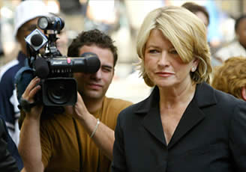

Martha Stewart

Slide 24
Consecuencias
Multas.
Daña reputación.
Reduce confianza de inversores.

Slide 25
Países Emergentes
Regulaciones recientes.
Podría ser inútil y reprimir inversiones.
Se admite imperfección en la información
  No la resta de corrupción ni desigualdad.

Slide 26
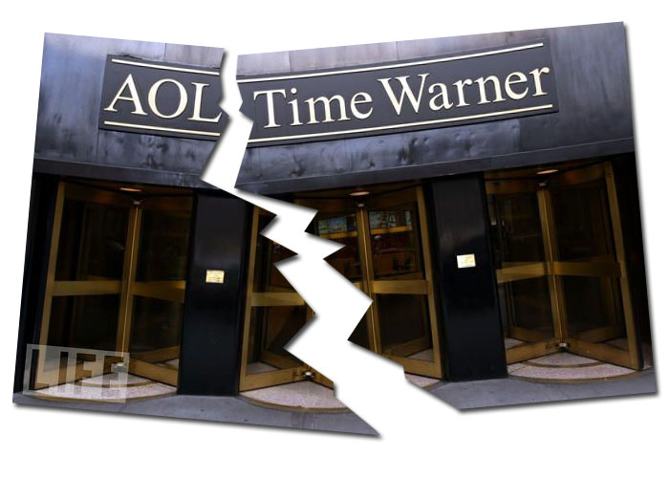
Fusión o Absorción
Cuestión Cultural
  Fracaso o éxito

Slide 27
Cultura Organizacional
Conocer la cultura de la empresa por adquirir.
Respeto por la cultura –no adoptarla.
Combinar culturas.

Slide 28
Empleados
Incertidumbre y rumores.
Moral y productividad bajan.
Información oficial y constante.
Comm interactiva en doble sentido.
Canales abiertos y feed back.
  Reuniones informativas.
  Intranet actualizada.
  Newsletters.
  Información al hogar de empleados.
Recursos Humanos y Comunicaciones Corporativas involucrados desde cero.

Slide 29
Preocupaciones de Empleados
Puesto de trabajo
Rol
Oficina
Compañeros
Carrera
Título
Jefe
Beneficios
Sueldo
Futuro

Slide 30
Due Diligence
Análisis preliminar.
Evaluación técnica y fiscal.
  Management y Perspectiva de Éxito.
Áreas clave:
  Estructura financiera y desenvolvimiento.
  Portafolio de productos.
  Marcas, marketing, ventas y logística.
  Base de clientes.
  Patentes e investigación.
  Management y Personal.
  Asuntos jurídicos y Situación Fiscal.
  Duración: 3 a 9 meses –obtener, procesar y evaluar info.

Slide 31
Due Diligence Cultural
Difiere del Due Diligence en:
  No es legalmente mandatorio.
  Concebido e implantado de distintas formas.
  Conducido por varios participantes.
Objetivo:
  Obtener visión parcial de la cultura organizacional.
  Maximizar fortalezas, eliminar debilidades.

Slide 32
Áreas clave:
  Estructura organizacional.
  Tamaño histórico y proyectado de plantilla.
  Patrones de fluctuación.
  Perfiles de alta gerencia.
  Acuerdos de retribución y compensación.

Slide 33
Funciones:
  Investigar liderazgos.
  Valores.
  Percepciones.
  Procedimientos.
  Comunicación de empleados.
  Motivaciones.

Slide 34
¿Cuáles son los valores informales o formales?
¿Cómo se articulan los valores?
¿Cómo perciben los empleados a su empresa?
¿Cómo se generan las innovaciones?
¿Cómo motivan y retribuyen a empleados?
¿Qué temas son considerados tabú?

Slide 35
Herramientas y Metodología
Focus groups.
Entrevistas personales o telefónicas.
Encuestas con formularios estructurados.
Intranet.
Encargados
Profesionales externos a las organizaciones.
Asegura imparcialidad y cumplimiento de plazos.

Slide 36
Pasos Ideales
A elige a B
A propone Due Diligence
Due Diligence Financiero en B
Cultural en A
Se decide acuerdo de fusión
Due Diligence en A

Slide 37
Asegura datos comparables.
Identificar puntos incompatibles y corrección de los mismos.
Mejorar efectividad operacional.
Reduce pérdida de colaboradores clave.
Acota costos reestructurales.

Slide 38
Integración de Personal
Aclarar:
Objetivos
Valores
Reestructuración
Clarificar:
Nuevos roles
Festejar éxitos
Instrumentar:
Canales de comm
Formales e informales
Actualizados

